Slide 1
ДИНАМИЧЕСКИЕ ЧЕРТЕЖИ

Slide 2
Динамические чертежи
– это компьютерные геометрические чертежи-модели, исходные данные которых можно варьировать с сохранением всего алгоритма построения, т.е. один чертеж позволяет работать с целым семейством однородных конфигураций.
Дубровский В.Н.

Slide 3
Сравним: вписанный угол

Slide 4
Сравним: высота

Slide 5
Живая геометрия

Slide 6
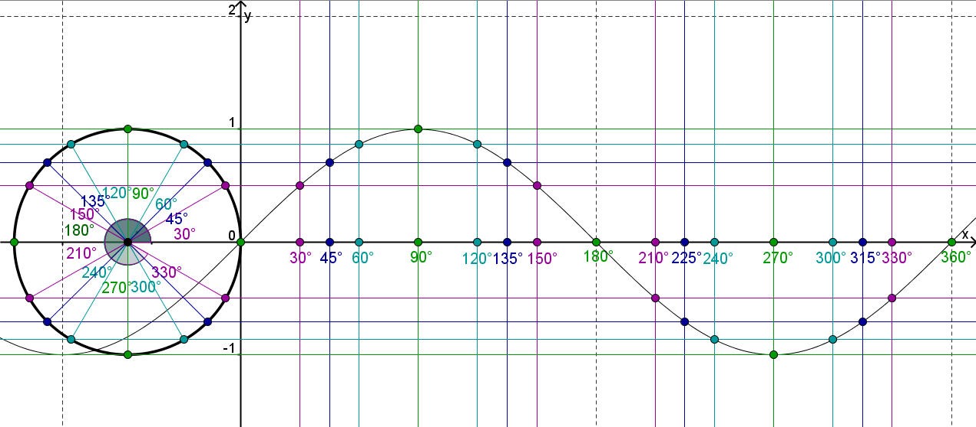
Возможности: GeoGebra
Построение графика (след)
Сдвиг графика (движки)

Slide 7
Решение задач с комментарием и проверкой

Slide 8
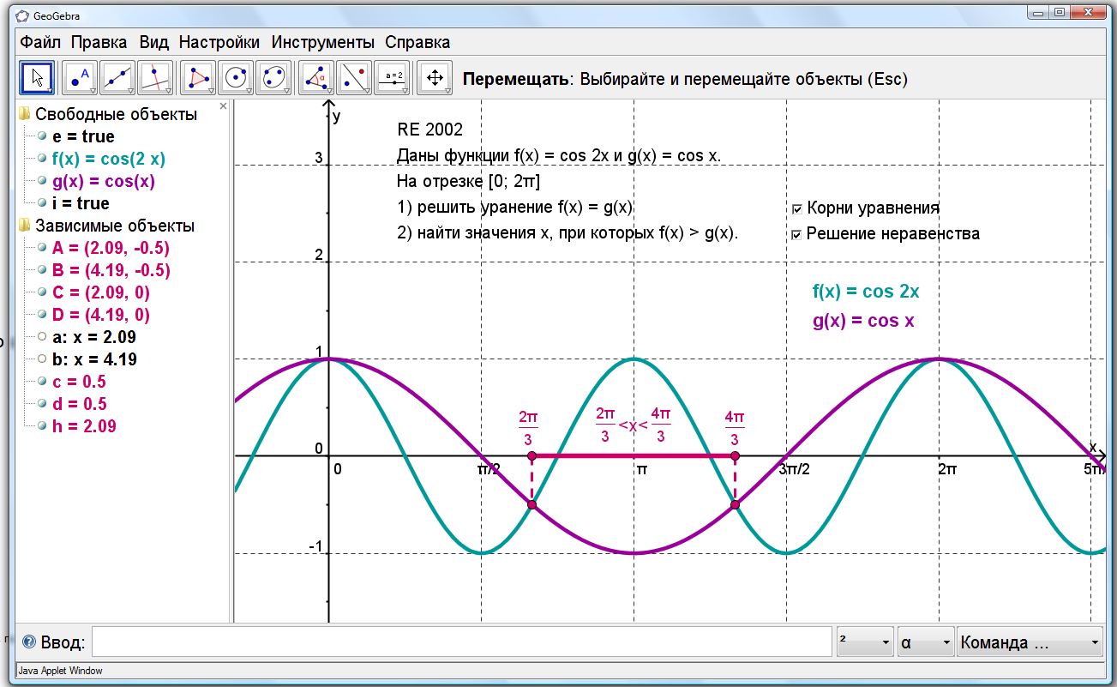
Решение задач с параметром

Slide 9
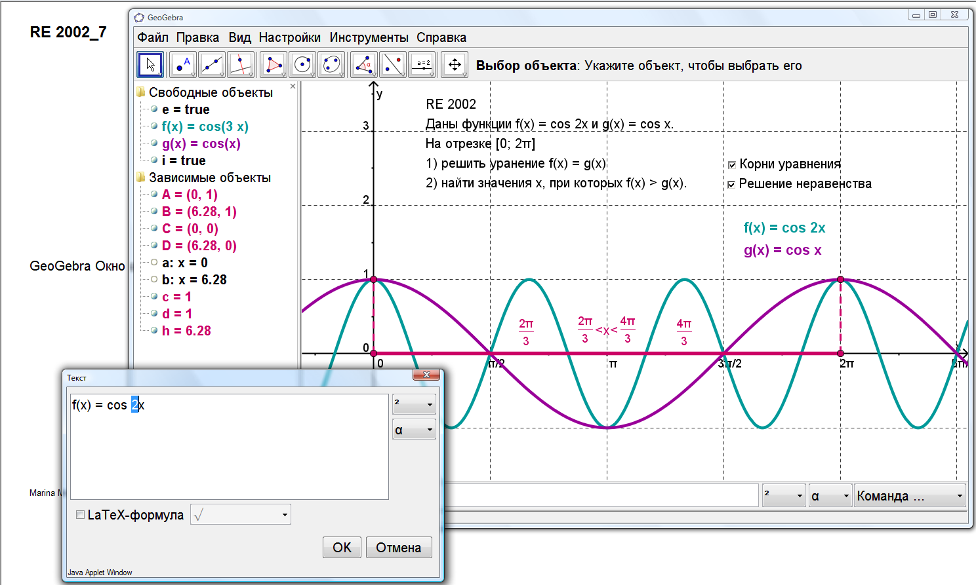
Решение задач с параметром

Slide 10
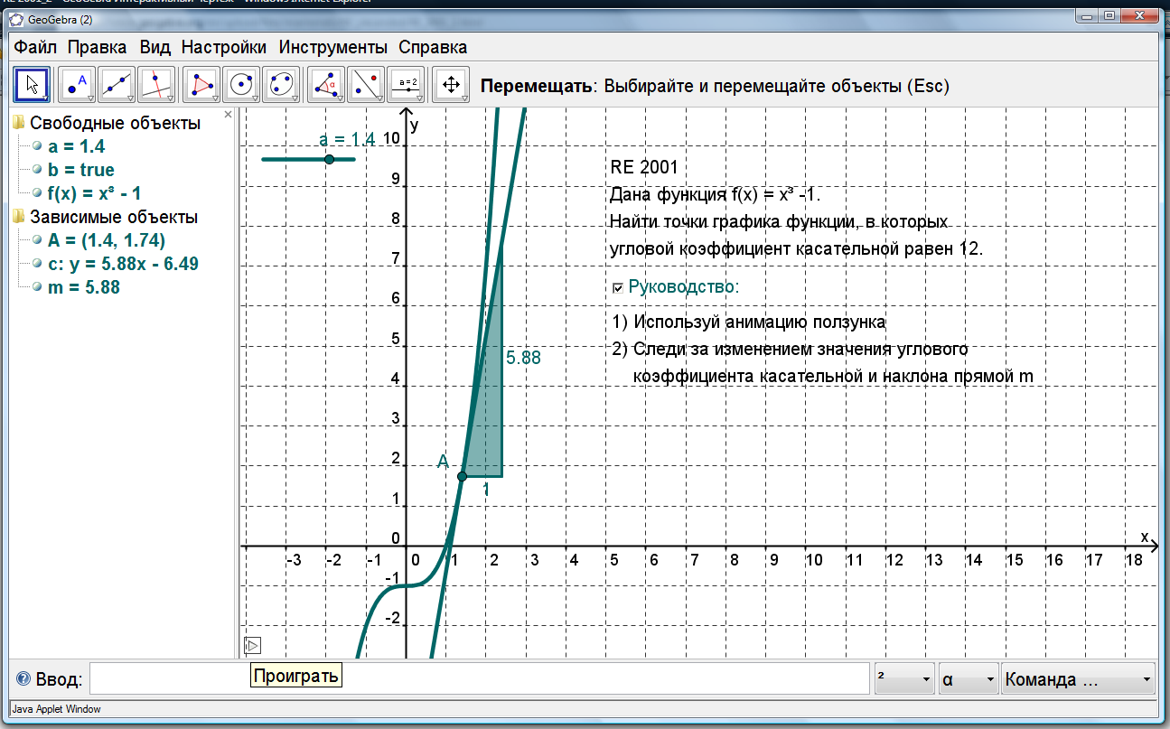
Использование анимации

Slide 11
Мультипликация

Slide 12
Математический конструктор

Slide 13
Источники
Дубровский В.Н. Типология динамических чертежей // ИТО-2005. Режим доступа: http://www.ito.su/main.php?pid=26&fid=5587&PHPSESSID=1od12gmb5lbb1j2mbogo7ikh43
Типология моделей динамической математики. Режим доступа: http://www.bellabs.ru/Content/2008_MathKit/index.html

